Slide 1
Край родной

Slide 2
Цель: Знакомить ребят с родным поселком, прививать патриотизм.
Задачи: Формировать умение рассказывать о своем доме.
Итоговое мероприятие: Конкурс рисунка: «Наш поселок» - совместно с родителями

Slide 3
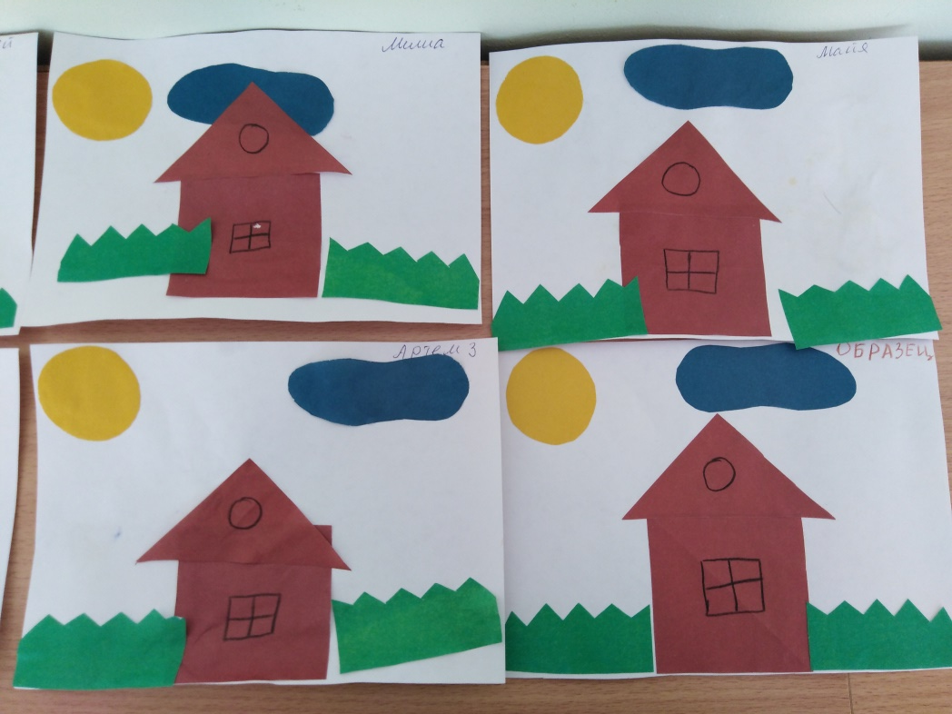
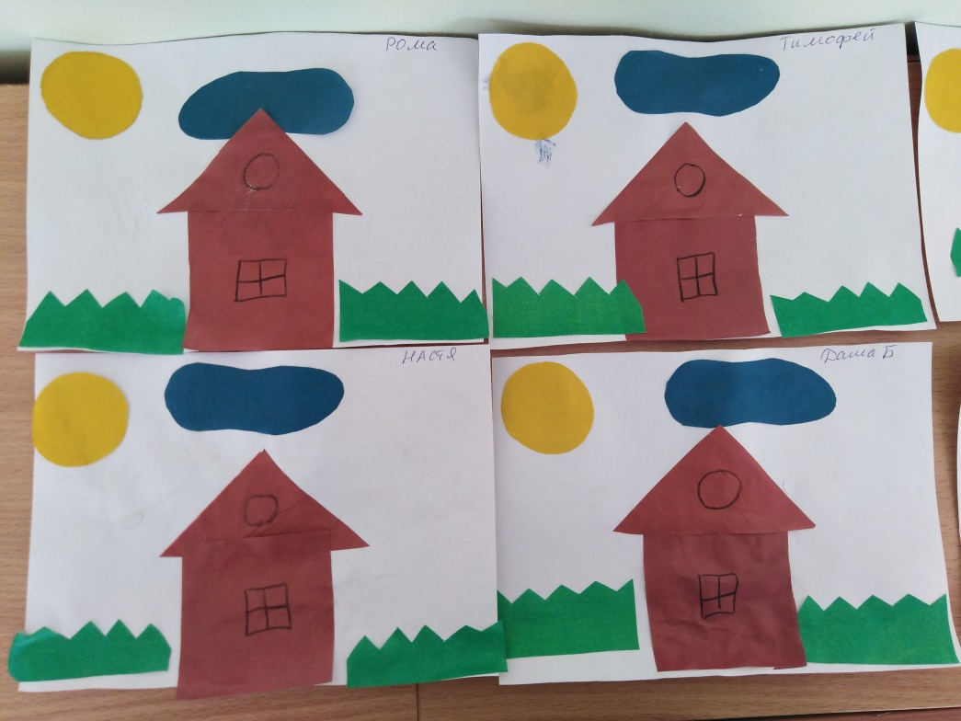
Аппликация «Мой дом»
Цель: умение пользоваться клеем, кисточкой, приклеивать детали

Slide 4
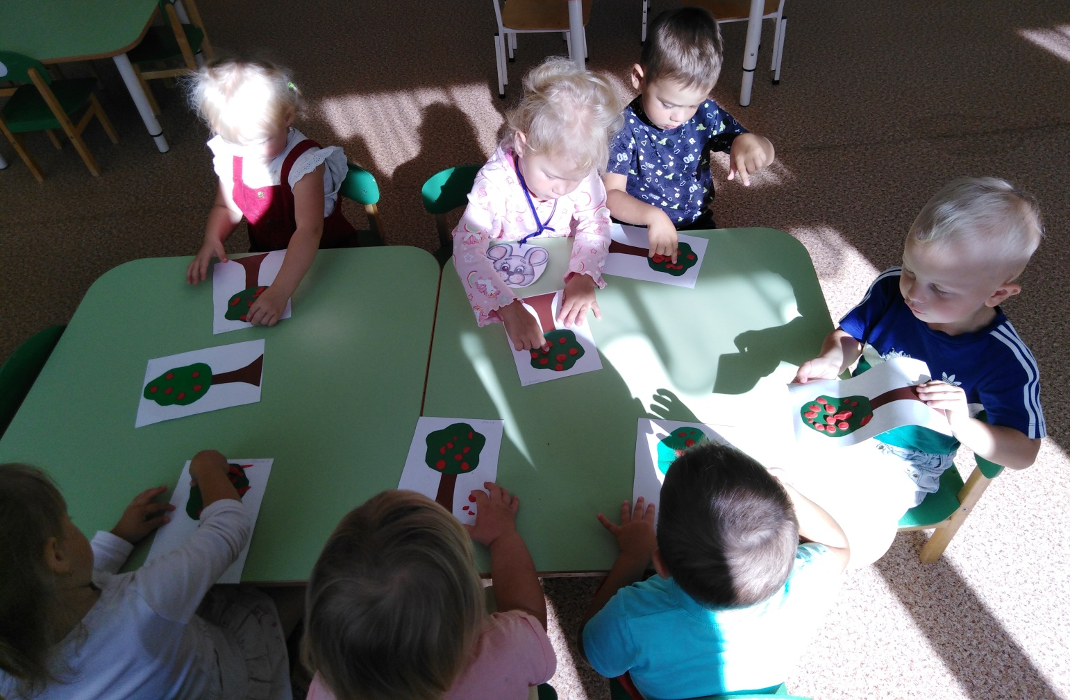
Лепка «Яблоня»
Цель: умение отщипывать, сплющивать пластилин и прикреплять на бумагу

Slide 5
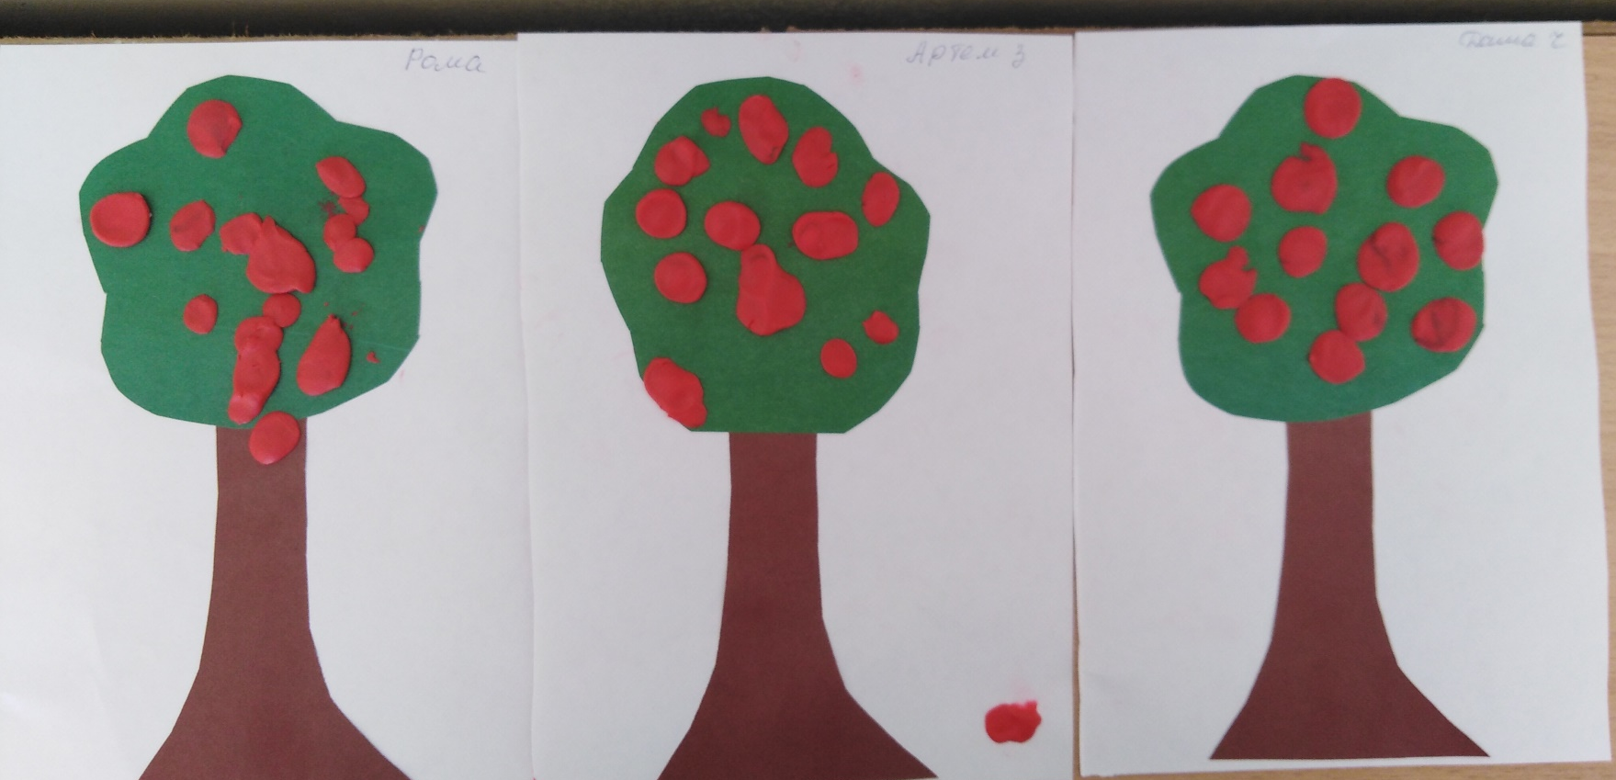
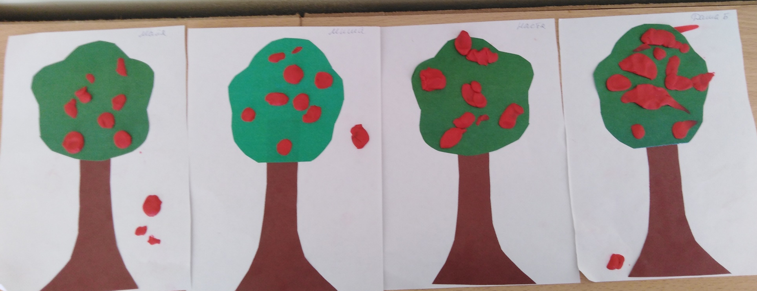

Slide 6
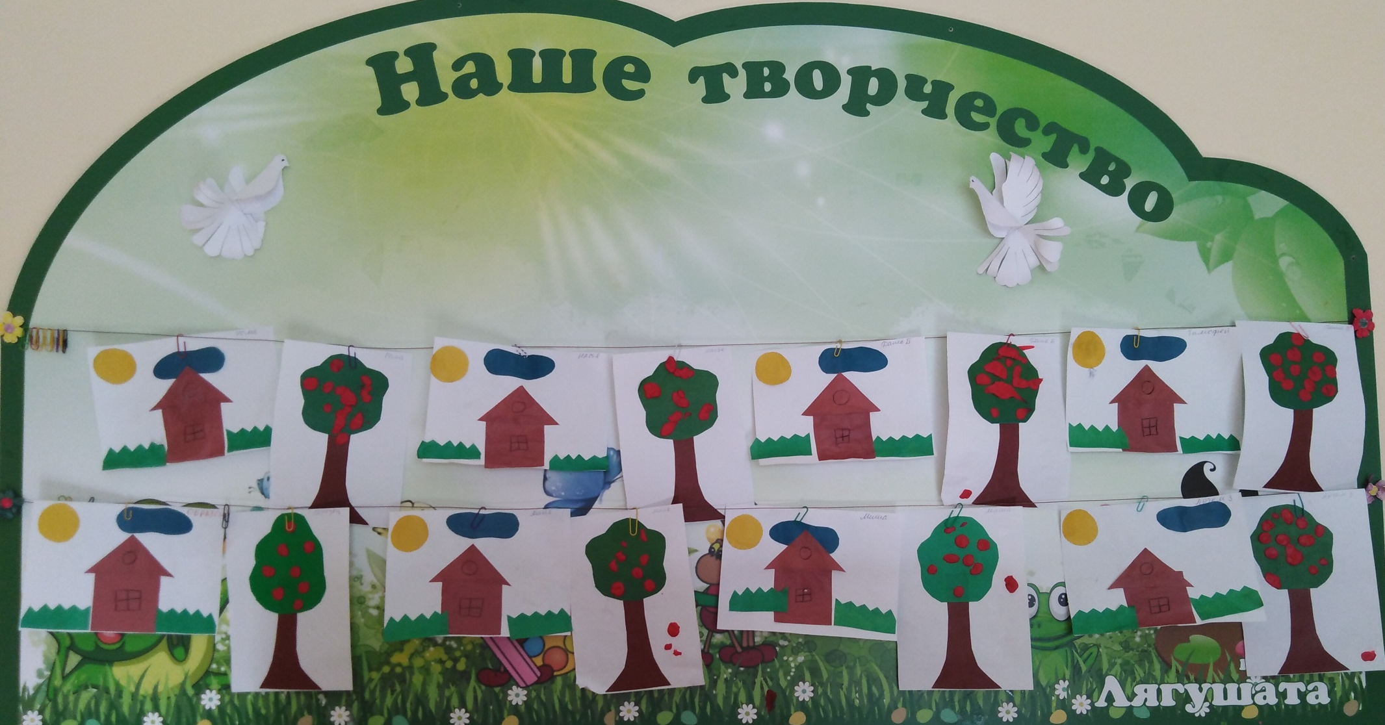
Построили с ребятами дом, посадили и вырастили яблоньки

Slide 7
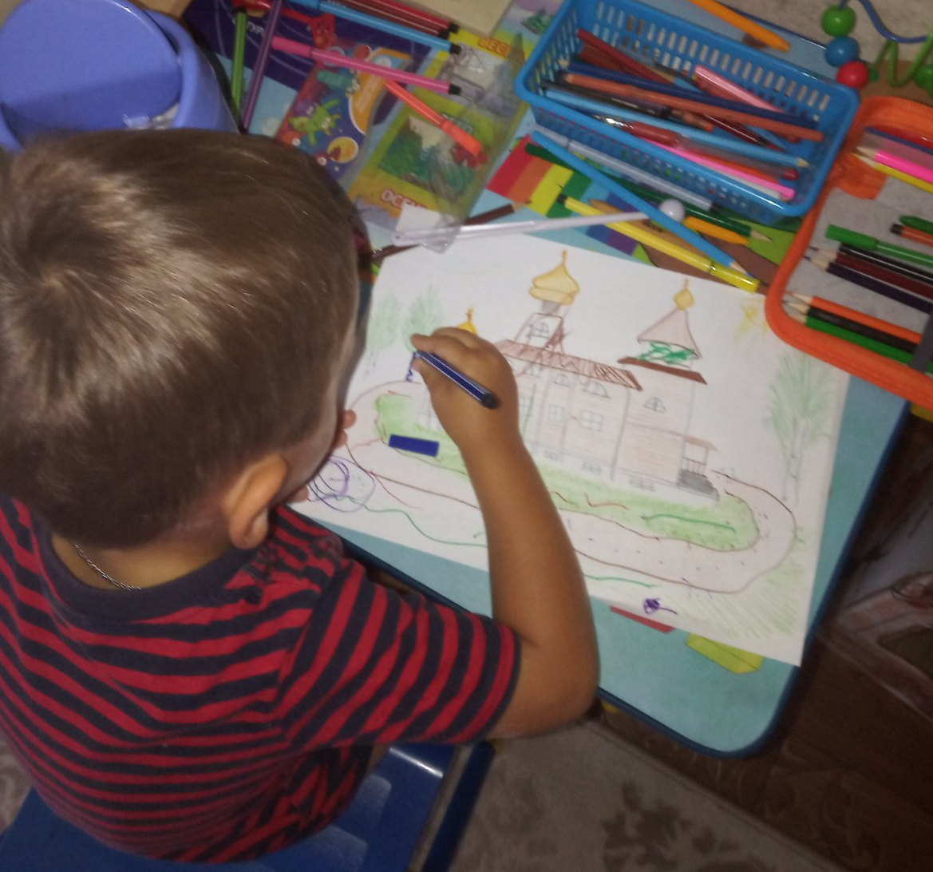
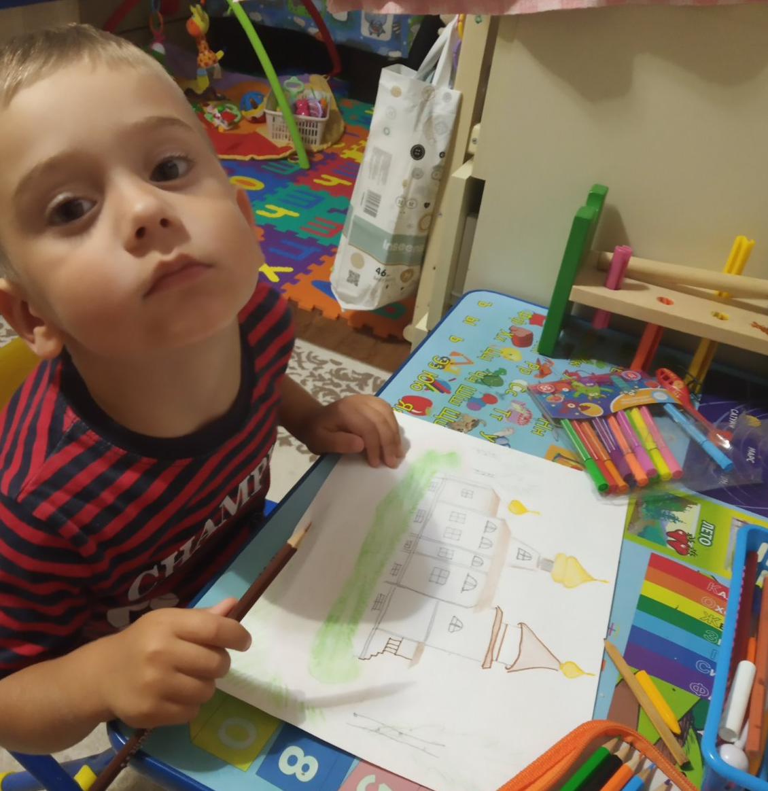
Дома ребята, совместно с родителями, нарисовали достопримечательности нашего поселка
Тулупов Рома вместе с родителями нарисовали церковь

Slide 8
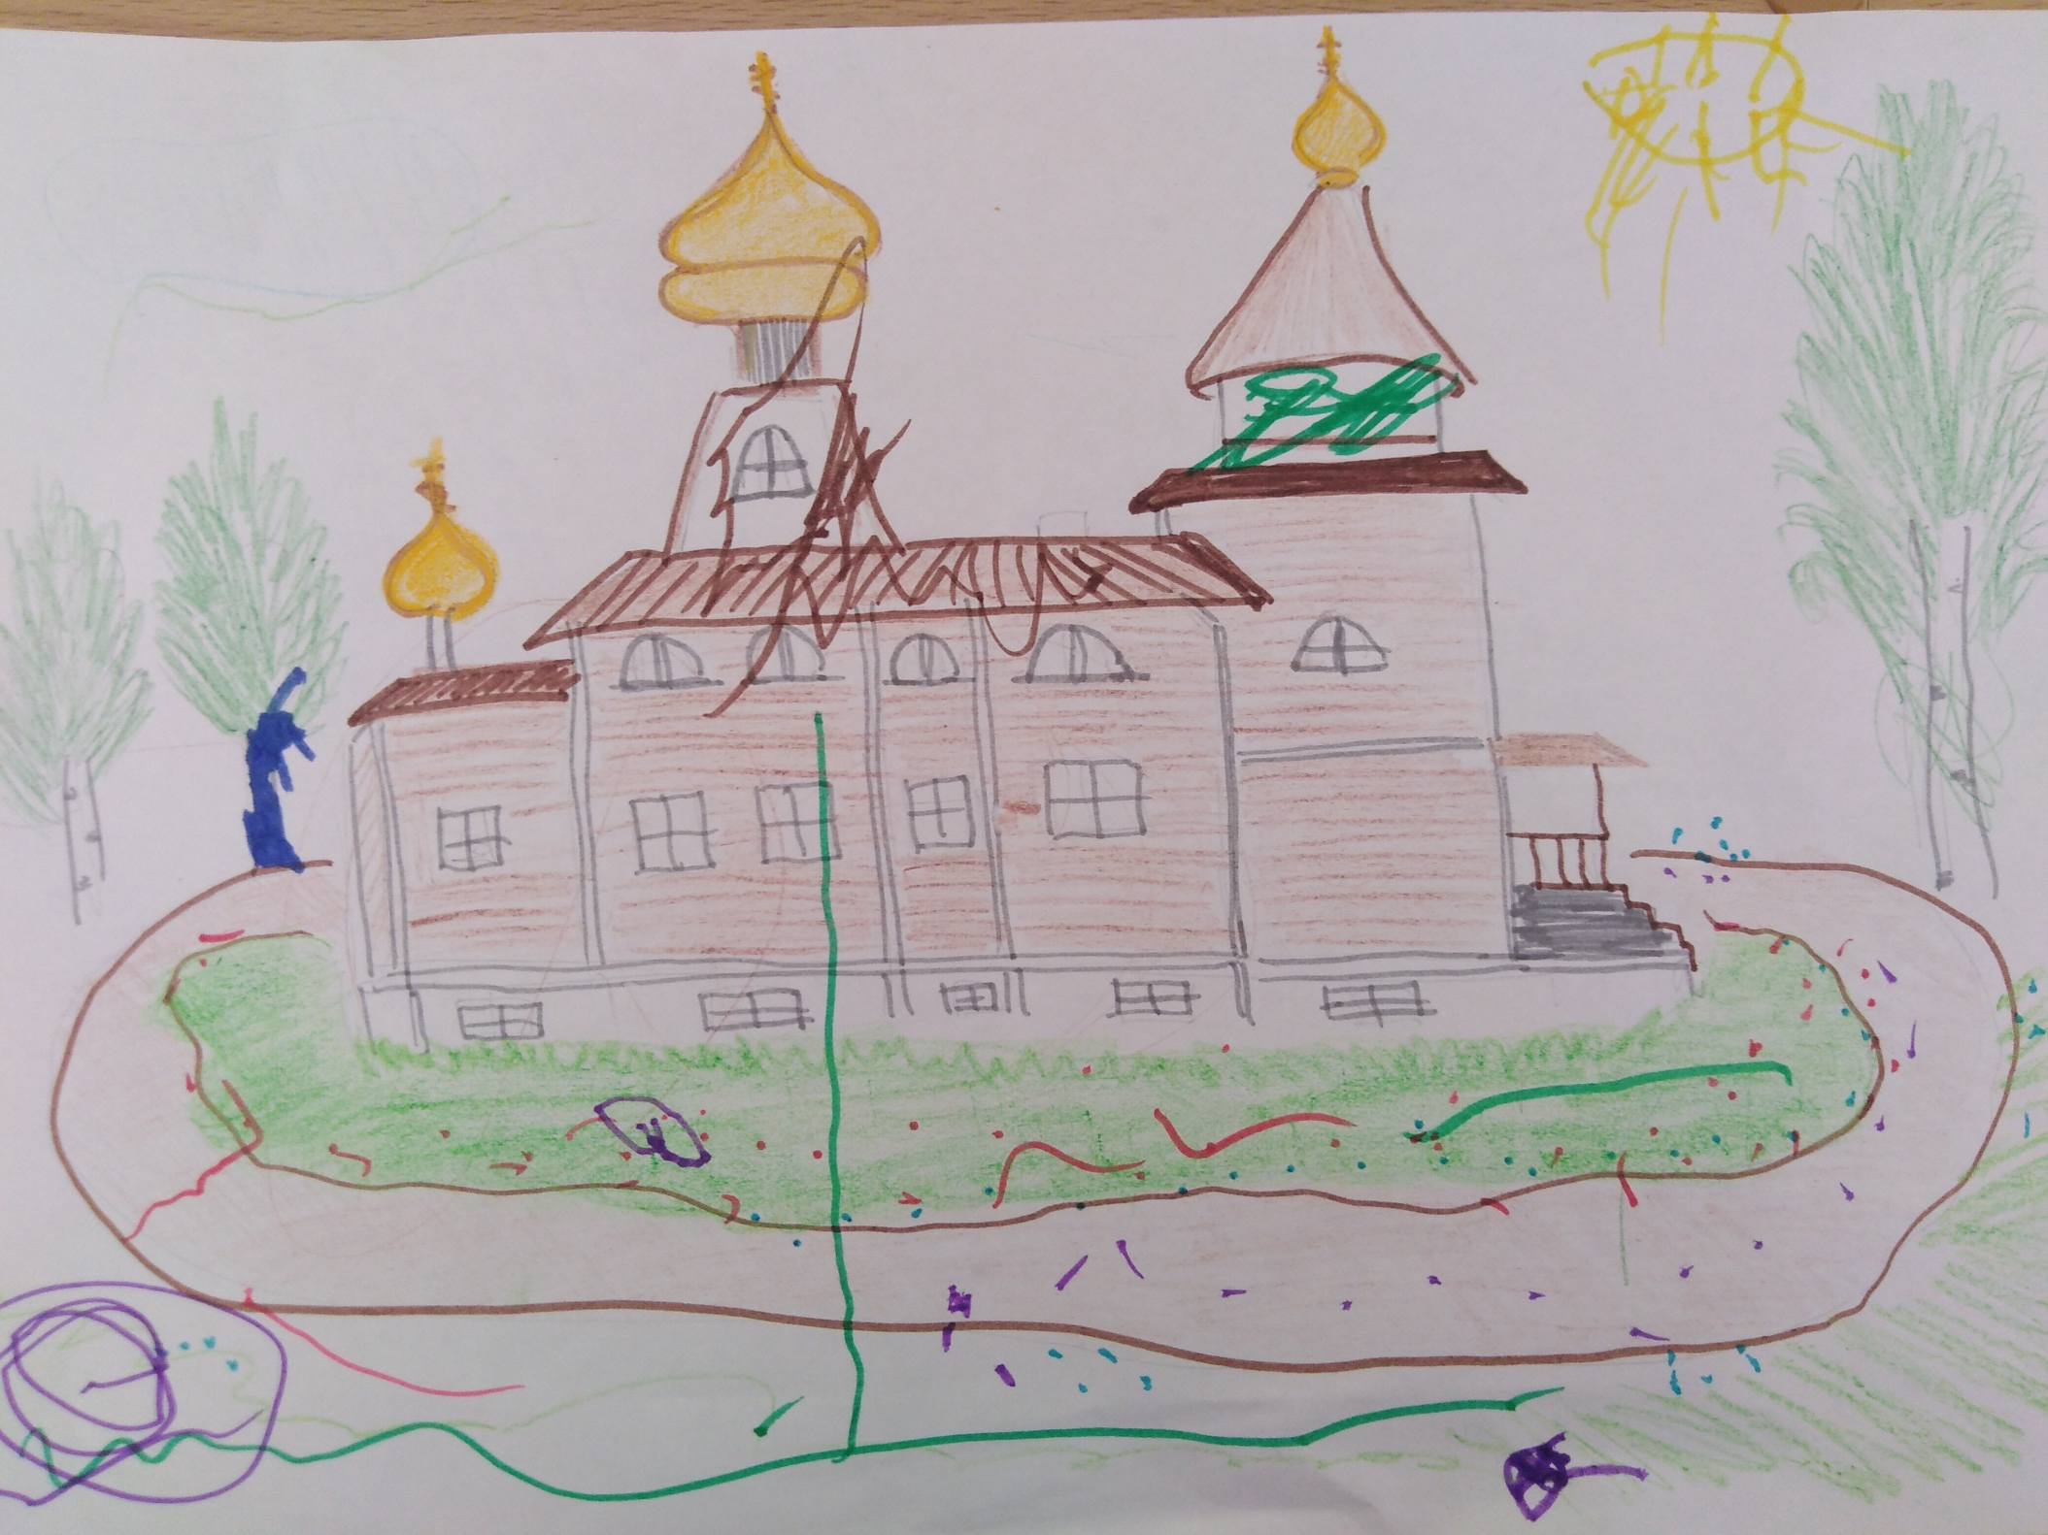

Slide 9
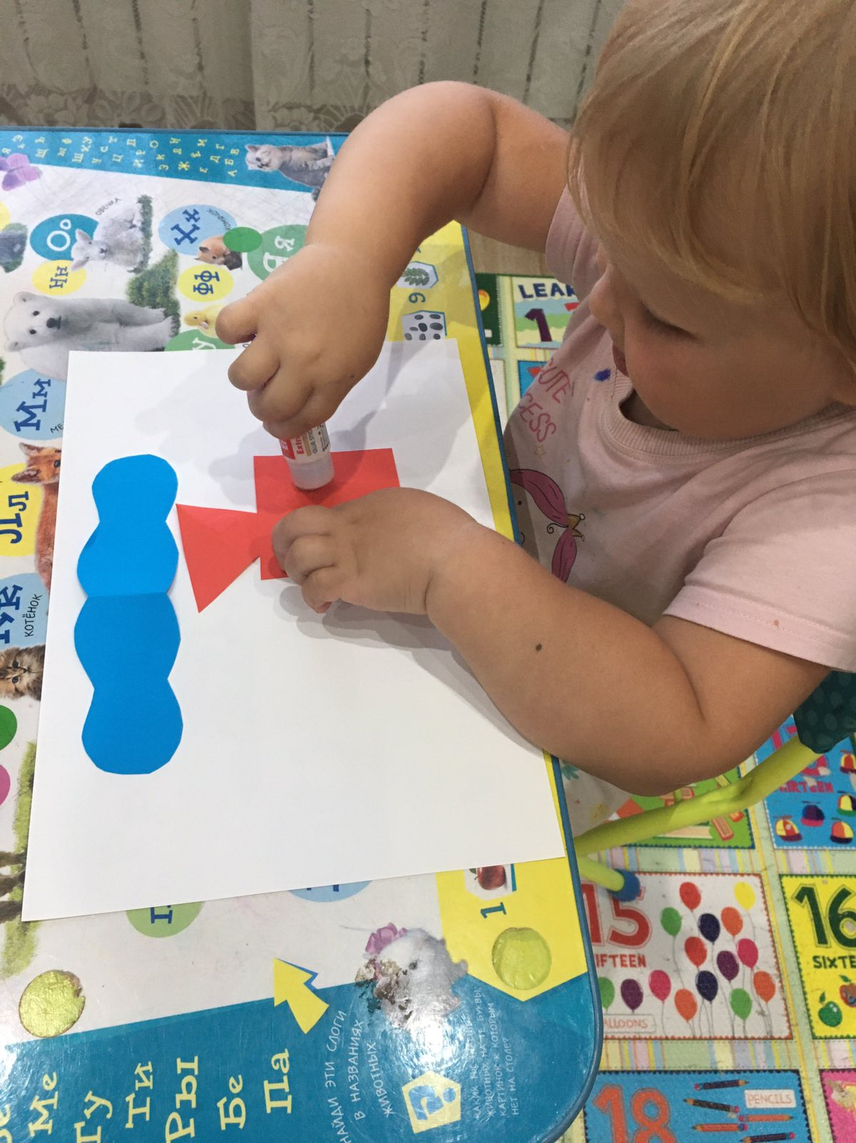
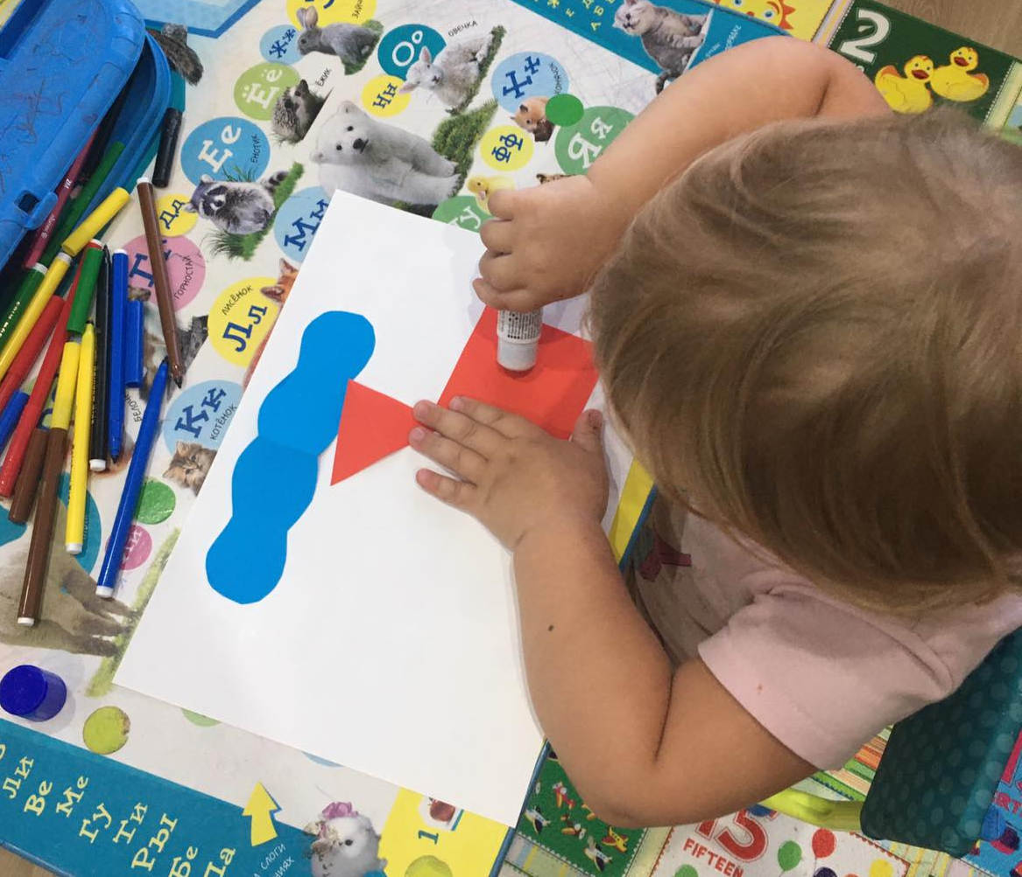
Балдина Майя сделала аппликацию своего дома

Slide 10
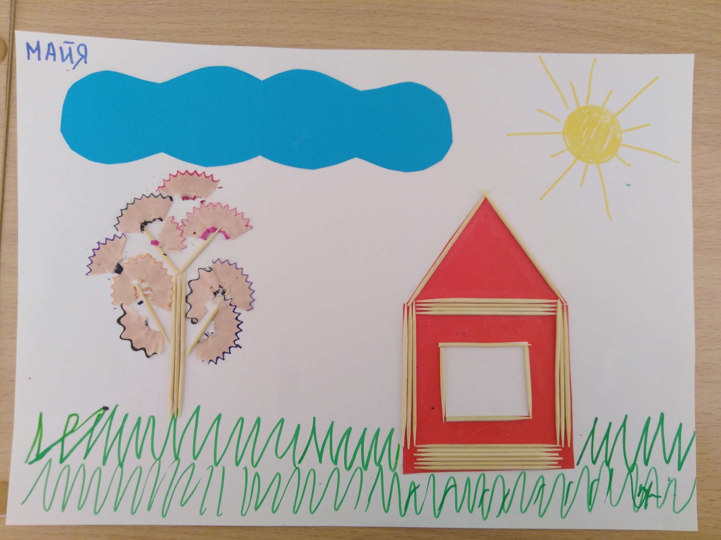

Slide 11
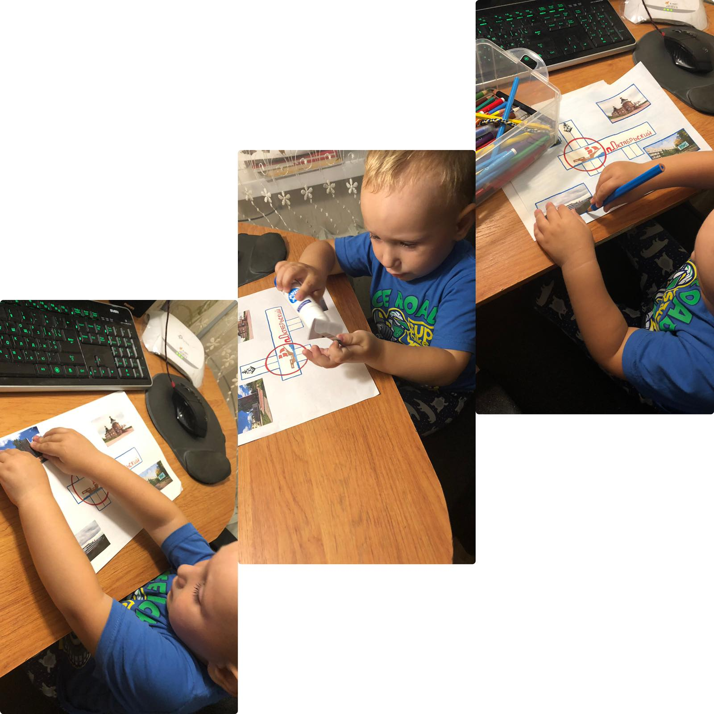
Говырин Артем
С родителями сделали работу «Достопримечательности нашего поселка»

Slide 12
